Slide 1



TRƯỜNG TIỂU HỌC NGUYỄN VĂN CỪ
CHÀO MỪNG QUÝ THẦY CÔ ĐẾN THĂM LỚP DỰ GIỜ LỚP 2B
MÔN: TOÁN
Giáo viên thực hiện:
Đỗ Thị Mỹ Lệ
NĂM HỌC: 2025 - 2026

Slide 2



Khởi động
Đường đua kỳ thú

Slide 3



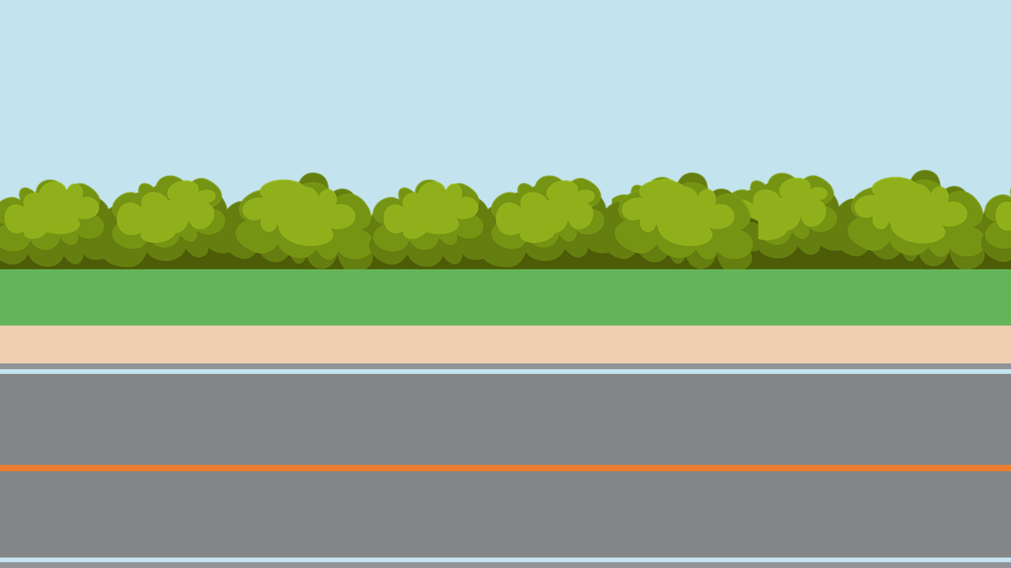



BẮT ĐẦU
Võ Hoàng
Huy
Linh Nhi
Minh Khôi
B.Hoàng
Khuê
Võ Hoàng
Tr. Minh
M.Hân
Thu
Như
Bảo Khôi
Hiển
Minh Khôi
Nam
Thắng
Băng
Phương
A.Quân
Vy
Băng
Hạ Nhiên
Thảo Nhi
Hoài An
Bách
Tr. Ngọc
B.An

Slide 4

5 x 9 = ?
5 x 9 = 45
Notes:
2 nhân 9 bằng bao nhiêu

Slide 5
BẮT ĐẦU
Quang Bách
A.Quân
Võ Hoàng
Băng
Bảo Hoàng
Huy
Mai Hân
Trúc Minh
Bảo Khôi
Minh Khôi
Trần Ngọc
Thu
M.Hân
Khuê
Anh Quân
Quang Bách
Phương
Thảo Nhi
Huy
Hoài An
Thắng
Linh Nhi
Hạ Nhiên
Bình An
Vy

Slide 6

5 X 6 = ?
5 x 6 = 30
Notes:
Bấm vào các đáp án. Trả lời đúng, dây co nghiêng về đội. Trả lời sai, dây co nghiêng về đội còn lại

Slide 7
BẮT ĐẦU
Hoàng Như
Bảo Hoàng
Mai Hân
Huy
Minh Khôi
Thảo Nhi
Hạ Nhiên
Bảo Khôi
Anh Khang
Băng
Nhân
Hoàng Như
Khuê
Bách
Thu
Linh Nhi
Tr. Minh
Hạ Nhiên
Anh Quân
Ngọc
Thắng
Nam
Phương
Hoài TAn

Slide 8
5 x 3 = ?
5 x 3 = 15
Notes:
Bấm vào các đáp án. Trả lời đúng, dây co nghiêng về đội. Trả lời sai, dây co nghiêng về đội còn lại

Slide 9
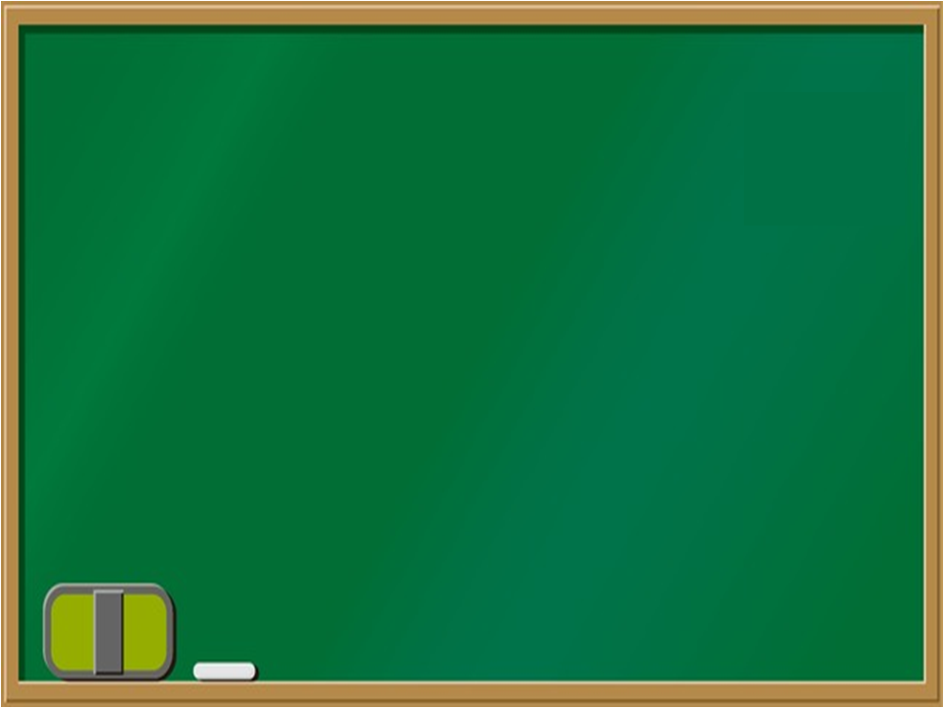

Chủ điểm: Chào mừng năm mới 2026
Thứ tư ngày 28 tháng 1 năm 2026
Toán:
Bài 44: Bảng chia 5
Khám phá

Slide 10
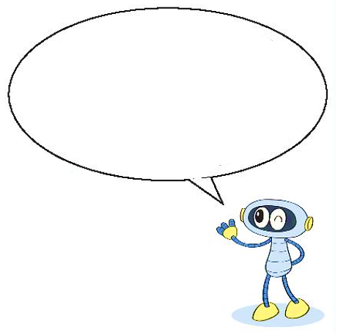



Mỗi đĩa có 5 quả cam,
2 đĩa có 10 quả cam.
Mỗi đĩa có 5 quả cam,
2 đĩa có 10 quả cam.
a)
5 $×$ 2 = 10
10 : 5 = 2

Slide 11
a)
10 quả cam chia vào các đĩa, mỗi đĩa 5 quả. Được 2 đĩa cam như vậy.
5 $×$ 2 = 10
10 : 5 = 2

Slide 12
a)
Mỗi đĩa có 5 quả cam,
2 đĩa có 10 quả cam.
10 quả cam chia vào các đĩa, mỗi đĩa 5 quả. Được 2 đĩa cam như vậy.
5 $×$ 2 = 10
10 : 5 = 2

Slide 13

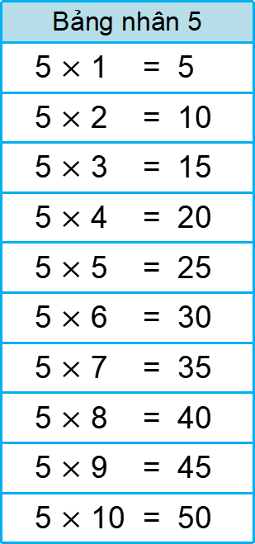
Bảng nhân 5
5 $×$ 1 = 5
5 $×$ 2 = 10
5 $×$ 3 = 15
5 $×$ 4 = 20
5 $×$ 5 = 25
5 $×$ 6 = 30
5 $×$ 7 = 35
5 $×$ 8 = 40
5 $×$ 9 = 45
5 $×$ 10 = 50
Bảng chia 5
5 : 5 = ...
10 : 5 = ...
15 : 5 = ...
20 : 5 = ...
25 : 5 = ...
30 : 5 = ...
35 : 5 = ...
40 : 5 = ...
45 : 5 = ...
50 : 5 = ...
b) Hoàn thành bảng chia 5
Lập bảng chia 5 từ bảng nhân 5.

Slide 14
Bảng nhân 5
5 $×$ 1 = 5
5 $×$ 2 = 10
5 $×$ 3 = 15
5 $×$ 4 = 20
5 $×$ 5 = 25
5 $×$ 6 = 30
5 $×$ 7 = 35
5 $×$ 8 = 40
5 $×$ 9 = 45
5 $×$ 10 = 50
Bảng chia 5
5 : 5 = 1
10 : 5 = 2
15 : 5 = 3
20 : 5 = ?
25 : 5 = ?
30 : 5 = ?
35 : 5 = ?
40 : 5 = ?
45 : 5 = ?
50 : 5 = 10
b) Hoàn thành bảng chia 5
Lập bảng chia 5 từ bảng nhân 5.

Slide 15
Thảo luận nhóm đôi

Slide 16
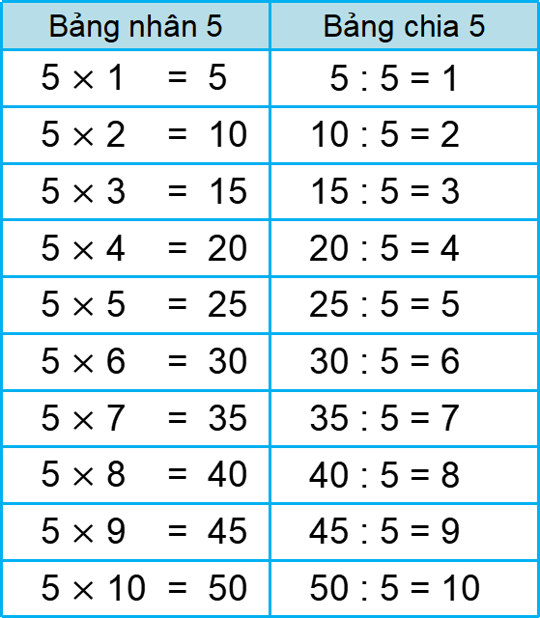
Bảng nhân 5 | Bảng chia 5
5 $×$ 1 = 5 | 5 : 5 = 1
5 $×$ 2 = 10 | 10 : 5 = 2
5 $×$ 3 = 15 | 15 : 5 = 3
5 $×$ 4 = 20 | 20 : 5 = 4
5 $×$ 5 = 25 | 25 : 5 = 5
5 $×$ 6 = 30 | 30 : 5 = 6
5 $×$ 7 = 35 | 35 : 5 = 7
5 $×$ 8 = 40 | 40 : 5 = 8
5 $×$ 9 = 45 | 45 : 5 = 9
5 $×$ 10 = 50 | 50 : 5 = 10
b) Hoàn thành bảng chia 5
Lập bảng chia 5 từ bảng nhân 5.
?
?
?
?
?
?

Slide 17
Bảng nhân 5
5 $×$ 1 = 5
5 $×$ 2 = 10
5 $×$ 3 = 15
5 $×$ 4 = 20
5 $×$ 5 = 25
5 $×$ 6 = 30
5 $×$ 7 = 35
5 $×$ 8 = 40
5 $×$ 9 = 45
5 $×$ 10 = 50
Bảng chia 5
5 : 5 = 1
10 : 5 = 2
15 : 5 = 3
20 : 5 = 4
25 : 5 = 5
30 : 5 = 6
35 : 5 = 7
40 : 5 = 8
45 : 5 = 9
50 : 5 = 10
b) Hoàn thành bảng chia 5
Lập bảng chia 5 từ bảng nhân 5.

Slide 18
Bảng nhân 5
5 $×$ 1 = 5
5 $×$ 2 = 10
5 $×$ 3 = 15
5 $×$ 4 = 20
5 $×$ 5 = 25
5 $×$ 6 = 30
5 $×$ 7 = 35
5 $×$ 8 = 40
5 $×$ 9 = 45
5 $×$ 10 = 50
Bảng chia 5
5 : 5 =1
10 : 5 = 2
15 : 5 = 3
20 : 5 = 4
25 : 5 = 5
30 : 5 = 6
35 : 5 = 7
40 : 5 = 8
45 : 5 = 9
50 : 5 = 10
b) Hoàn thành bảng chia 5
Lập bảng chia 5 từ bảng nhân 5.

Slide 19
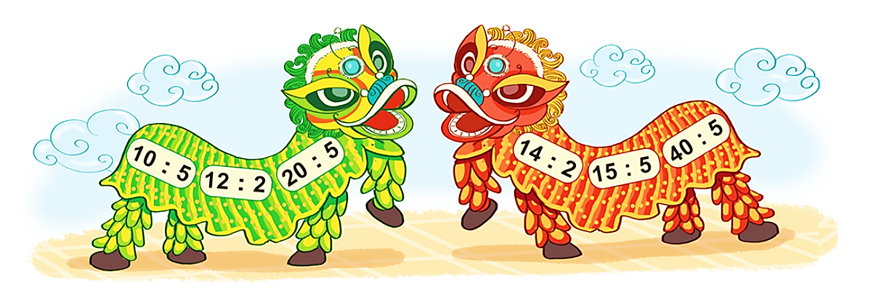
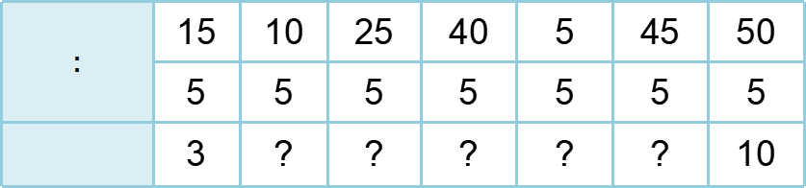
$$:$$ | 15 | 10 | 25 | 40 | 5 | 45 | 50
 | 5 | 5 | 5 | 5 | 5 | 5 | 5
 | 3 | ? | ? | ? | ? | ? | 10
1
Số
?
2
5
8
1
9
2
Tính nhẩm.

Slide 20
Trò chơi

Slide 21
2
Tính nhẩm.
2
6
7
3
10 : 5 =
12 : 2 =
14 : 2 =
15 : 5 =
4
8
20 : 5 =
40 : 5 =

Slide 22
Chủ điểm: Chào mừng năm mới 2026
Thứ tư ngày 28 tháng 1 năm 2026
Toán:
Bài 44: Bảng chia 5
1/24. Số?.
2/25. Tính nhẩm.
3/25. Giải bài toán có lời văn.

Slide 23
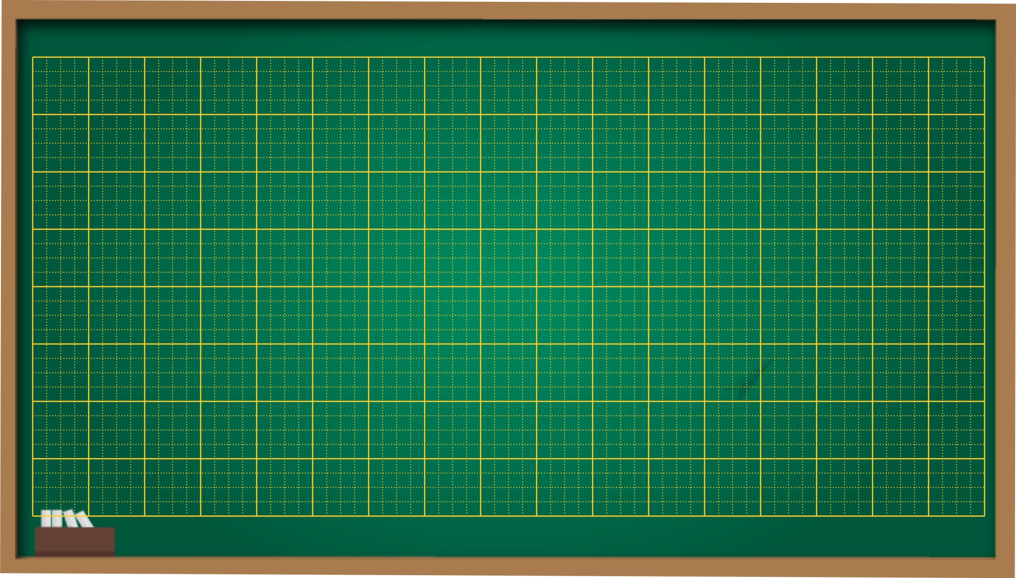
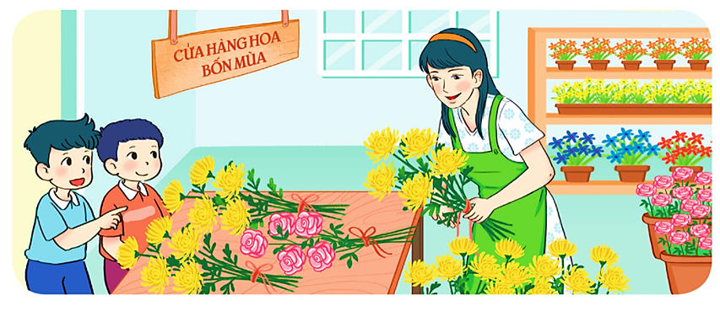

Slide 24
3/25. Cửa hàng có 40 bông cúc. Cô bán hàng đã bó hoa cúc thành các bó, mỗi bó 5 bông. Hỏi có bao nhiêu bó hoa cúc?
.

Slide 25
Chủ điểm: Chào mừng năm mới 2026
Thứ tư ngày 28 tháng 1 năm 2026
Toán:
Bài 44: Bảng chia 5
Tóm tắt:
5 bông : 1 bó
40 bông :... bó?

Slide 26
Thảo luận nhóm lớn
Để biết có bao nhiêu bó hoa cúc ta làm như thế nào?

Slide 27
Chia sẻ kết quả

Slide 28
Chủ điểm: Chào mừng năm mới 2026
Thứ năm ngày 30 tháng 1 năm 2026
Toán:
Bài 44: Bảng chia 5
Tóm tắt:
5 bông : 1 bó
40 bông :..... bó?

Slide 29
3/25. Tóm tắt:
5 bông : 1 bó
40 bông :.... bó?
Bài giải:
Số bó hoa cúc có là:
40 : 5 = 8 (bó)
Đáp số: 8 bó hoa cúc.

Slide 30
Chủ điểm: Chào mừng năm mới 2026
Thứ tư ngày 28 tháng 1 năm 2026
Toán:
Bài 44: Bảng chia 5
VẬN DỤNG - TRẢI NGHIỆM

Slide 31
Bảng chia 5
5 : 5 =1
10 : 5 = 2
15 : 5 = 3
20 : 5 = 4
25 : 5 = 5
30 : 5 = 6
35 : 5 = 7
40 : 5 = 8
45 : 5 = 9
50 : 5 = 10

Slide 32
Chủ điểm: Chào mừng năm mới 2026
Thứ tư ngày 28 tháng 1 năm 2026
Toán:
Bảng chia 5
TRÒ CHƠI: AI NHANH AI ĐÚNG

Slide 33
25 : 5 = ?
25 : 5 = 5
Notes:
Bấm vào các đáp án. Trả lời đúng, dây co nghiêng về đội. Trả lời sai, dây co nghiêng về đội còn lại

Slide 34
40 : 5 = ?
40 : 5 = 8
Notes:
Bấm vào các đáp án. Trả lời đúng, dây co nghiêng về đội. Trả lời sai, dây co nghiêng về đội còn lại

Slide 35
30 : 5 = ?
30 : 5 = 6
Notes:
Bấm vào các đáp án. Trả lời đúng, dây co nghiêng về đội. Trả lời sai, dây co nghiêng về đội còn lại

Slide 36
TRƯỜNG TIỂU HỌC NGUYỄN VĂN CỪ
CHÀO TẠM BIỆT QUÝ THẦY CÔ
CHÚC QUÝ THẦY CÔ SỨC KHỎE
NĂM HỌC: 2025 - 2026

